Slide 1


ỦY BAN NHÂN DÂN QUẬN LONG BIÊN
TRƯỜNG TIỂU HỌC ĐÔ THỊ VIỆT HƯNG
BÀI GIẢNG ĐIỆN TỬ
KHỐI 3
MÔN: TOÁN

Slide 2




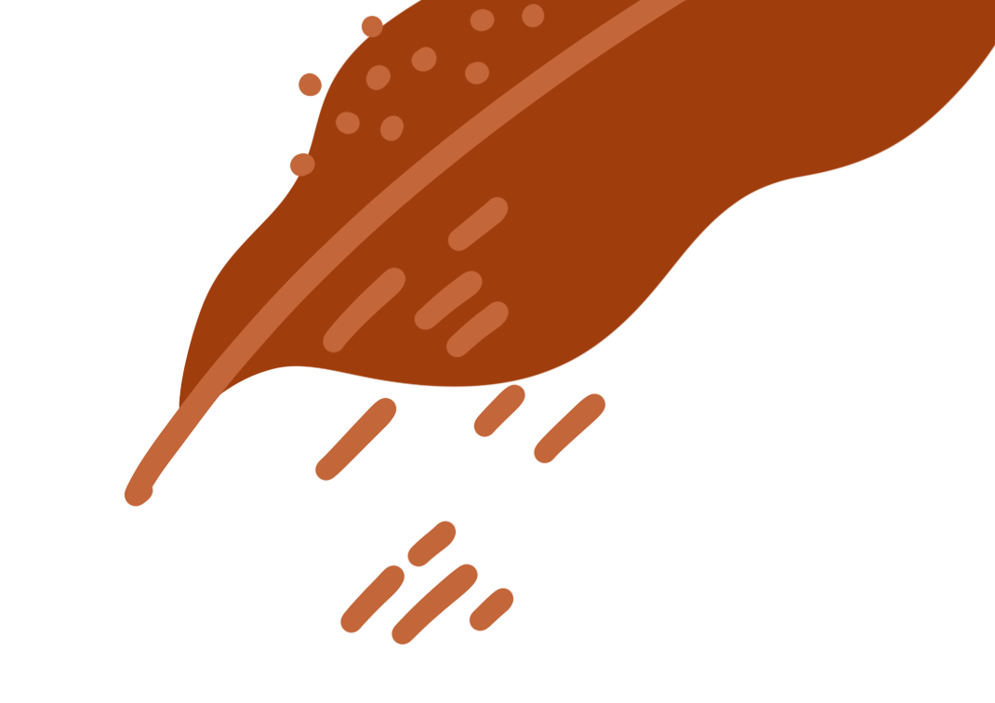






TOÁN
(Tiết 2)

Slide 3





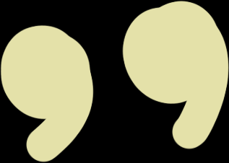

Slide 4



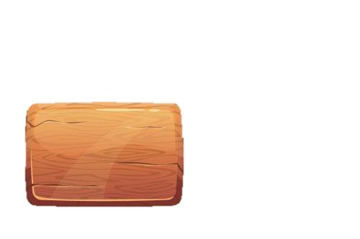
Play

Slide 5

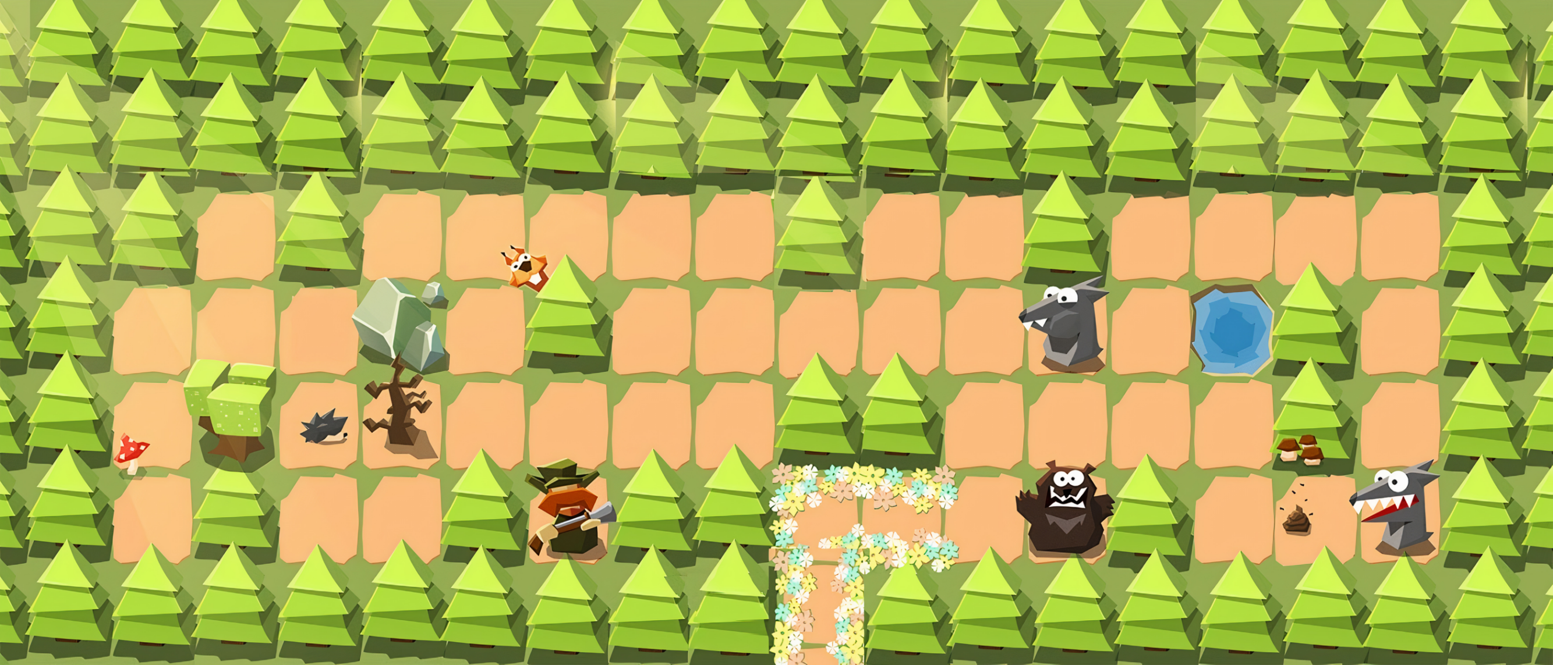


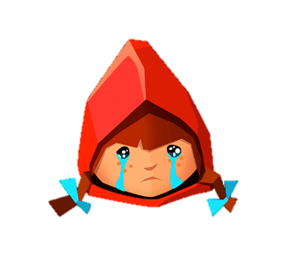
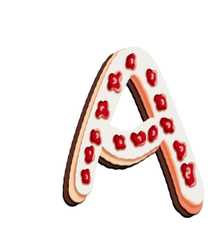


1. Nếu hôm nay là thứ Sáu thì 7 ngày nữa cũng là thứ Sáu.
Đúng
Sai
Notes:
Nhấn vào đáp án Sai – hiện ra mặt khóc – nhấn vào mặt khóc để biến mất; Nhấn vào đáp án đúng hiện ra chiếc bánh bay vào giỏ - nhấn vào giỏ để quay về trang số 2 và tiếp tục hành trình…

Slide 6
Thảo Ly
2. 1 năm = 12 tháng,
1 tháng = 30 ngày.
Đúng
Sai

Slide 7
3. Tháng 2 có 28 hoặc 29 ngày?
Đúng
Sai
Notes:
Nhấn vào đáp án Sai – hiện ra mặt khóc – nhấn vào mặt khóc để biến mất; Nhấn vào đáp án đúng hiện ra chiếc bánh bay vào giỏ - nhấn vào giỏ để quay về trang số 2 và tiếp tục hành trình…

Slide 8


Slide 9
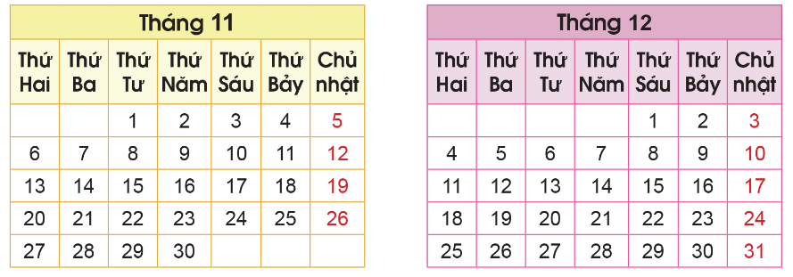
2
Xem hai tờ lịch sau và trả lời các câu hỏi
a. Tháng 11 có bao nhiêu ngày? Tháng 12 có bao nhiêu ngày?
Tháng 11 có 30 ngày. Tháng 12 có 31 ngày.

Slide 10
2
Xem hai tờ lịch sau và trả lời các câu hỏi
b. Ngày 20 tháng 11 là thứ mấy?
Ngày 20 tháng 11 là thứ Hai.

Slide 11
2
Xem hai tờ lịch sau và trả lời các câu hỏi
c) Ngày cuối cùng của tháng 12 là thứ mấy?
Ngày cuối cùng của tháng 12 là Chủ nhật.

Slide 12
2
Xem hai tờ lịch sau và trả lời các câu hỏi
d. Các ngày Chủ nhật của tháng 12 là những ngày nào?
Các ngày Chủ nhật của tháng 12 là ngày: 3, 10, 17, 24, 31.

Slide 13
3
a) Một triển lãm tranh diễn ra từ ngày 25 tháng 8 đến hết ngày 30 tháng 8. Hỏi triển lãm đó diễn ra trong bao nhiêu ngày?
Từ 25 tháng 8 đến 30 tháng 8 có 6 ngày. Vậy triển lãm đó diễn ra trong 6 ngày.

Slide 14
3
b) Hội chợ Xuân diễn ra trong một tuần bắt đầu từ ngày 9 tháng 1. Hỏi hội chợ đó kết thúc vào ngày nào?
Hội chợ đó kết thúc vào ngày 16 tháng 1.

Slide 15
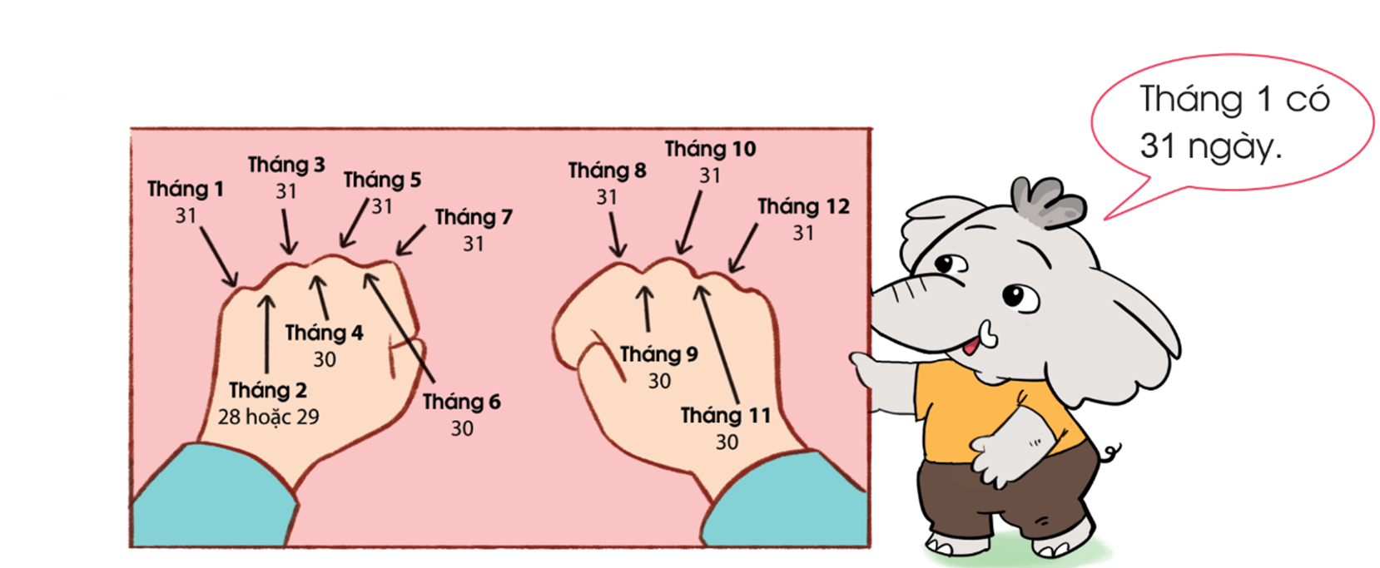
4
Thực hành: Xác định số ngày trong mỗi tháng.

Slide 16

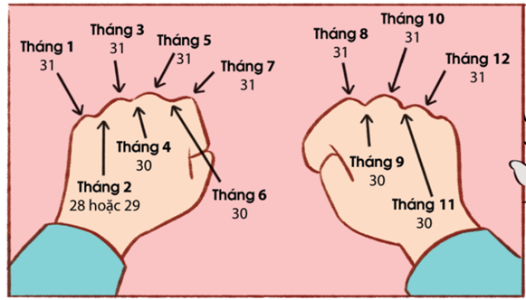
4
Thực hành: Xác định số ngày trong mỗi tháng.
Các tháng có 30 ngày?
Tháng có 30 ngày: Tháng 4, 6, 9, 11.

Slide 17
4
Thực hành: Xác định số ngày trong mỗi tháng.
Các tháng có 31 ngày?
Tháng có 31 ngày: Tháng 1, 3, 5, 7, 8, 10, 12.

Slide 18
4
Thực hành: Xác định số ngày trong mỗi tháng.
Tháng có 28 hoặc 29 ngày?
Các tháng có 28 hoặc 29 ngày: Tháng 2.

Slide 19






Slide 20


